Slide 1

Sistema de información para gimnasio CEET – GymSenApp

Slide 2

Desarrollado por:
Mariana Lizeth Marín Rojas
Santiago Salamanca Díaz
Marco Antonio Ortíz Ramírez

Slide 3
Objetivo general
Desarrollar un sistema de información web para el CEET del SENA, con el fin de optimizar los procesos que engloba el uso del gimnasio del centro, permitiendo así una mejor planificación de las rutinas de ejercicios de los aprendices, así como también permitirá apoyar el acompañamiento y comunicación por parte del personal del gimnasio, hacia los aprendices que asistan al lugar.

Slide 4
Pruebas de Software
Plan de pruebas
Pruebas ejecutadas
Informe de ejecución

Slide 5
Plan de instalación/despliegue
Plan de despliegue
Proceso de despliegue

Slide 6
Plan de respaldo
Plan de respaldo
Proceso de respaldo

Slide 7
Plan de migración
Plan de migración
Proceso de migración

Slide 8
Plan de capacitación
Plan de capacitación
Informe de capacitación

Slide 9
Modelo de calidad
Lista de chequeo
Informe de evaluación modelo de calidad
Informe evaluación calidad SonarQube

Slide 10
Manual de instalación
Manual de instalación

Slide 11
Manual técnico
Manual técnico

Slide 12
Manual de usuario
Manual de usuario

Slide 13
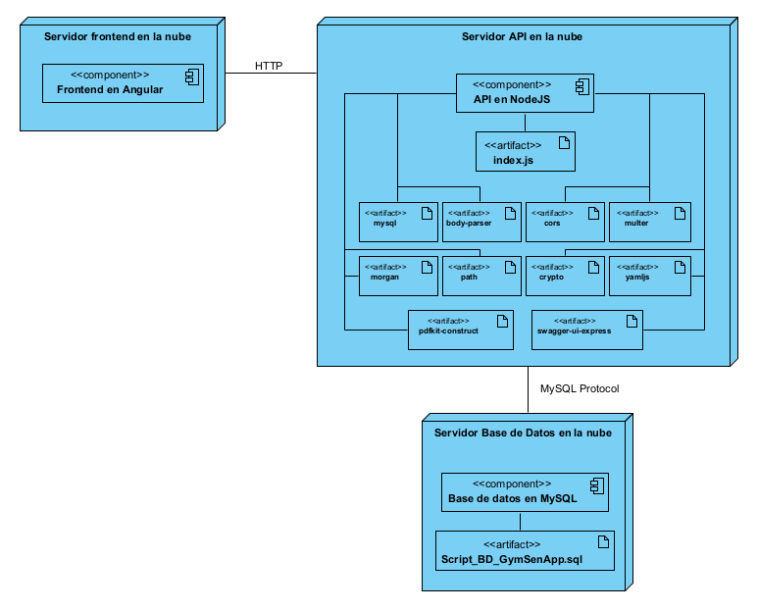
Diagrama de despliegue

Slide 14
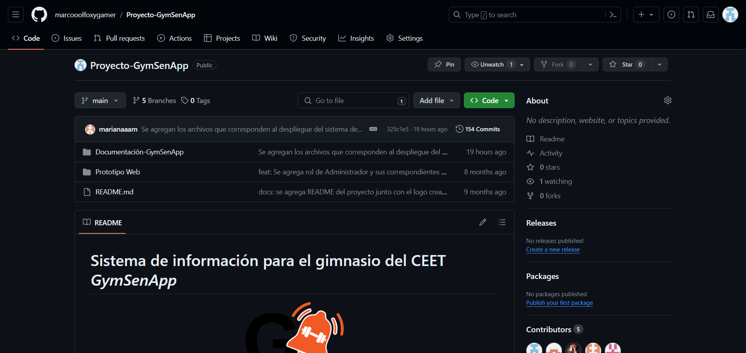
Control de versiones
El repositorio con las correspondientes evidencias se encuentra en:
https://github.com/marcooolfoxygamer/Proyecto-GymSenApp.git

Slide 15
Aplicativo desplegado
https://gymsenapp.netlify.app/

Slide 16


